Slide 2

Tin sinh học
Xây dựng mô hình dự đoán peptides chống tạo mạch
Giảng viên hướng dẫn: TS. Nguyễn Hồng Quang
Tống Mạnh Đạt, MSSV : 20173008
Lớp : KTMT 06, K62
Đặng Quang Anh : 20172942
Lớp : KTMT07-K62

Slide 3
1. Giới thiệu
3.Đề xuất mô hình
4.Thực hiện hệ thống
5.Các thử nghiệm
2.Mô tả bài toán

Slide 4
1.Giới thiệu
Dù công nghệ phát triển rất nhanh, nhưng Ung thư vẫn là một trong các bệnh nan y khó chữa và gây tử vong nhất nếu không được phát hiện ra sớm.
Peptit được coi là một liệu pháp điều trị quan trọng đang được thử nghiệm đối với các bệnh phụ thuộc vào quá trình tạo mạch bởi độc tính thấp cùng hiệu quả cao. Các peptides chống tạo mạch nhiều triển vọng trong các nghiên cứu tiền lâm sàng và lâm sàng đối với bệnh ung thư . Do đó, việc dự đoán được peptide chống tạo mạch là những ứng cử viên đầy hứa hẹn trong điều trị ung thư.

Slide 5
1.Giới thiệu
Các nghiên cứu đã có :
Phương pháp | Mô hình phân lớp | Đặc trưng của Sequence | Independent Test | Web Server
AntiAngioPred | SVM | AAC (20) | Có | Có
Blanco et al.’s method | glmnet | AAC, DPC, TC (200) | Không | Không
AntAngioCOOL | PART | PseAAC, k-mer composition, RAAC, PCP, AC (2,343) | Không | Không
TargetAntiAngio | RF | AAC, PseAAC, Am-PseAAC (48) | Có | Có
Nghiên cứu này | RF, Ada boost, extratrees | AAC,dpc | Không | Không

Slide 6
2.Mô tả bài toán
2.1.Chi tiết bài toán :
Đầu vào : cho mỗi chuỗi peptides ngắn. ví dụ : ADNWQSFDRWKDH.
Định dạng dữ liệu:
>AA135
YTMNPRKLFDY
>neg1
ADNWQSFDRWKDH
Với “AA135”, “neg1” là tên các peptide và “YTMNPRKLFDY”, “ADNWQSFDRWKDH” là trình tự của peptide tương ứng.
Đầu ra : dự đoán có phải có chức năng chống tạo mạch (anti-angiogenic peptides: Antiangio - 1) hay không (non-antiangiogenic peptides: Negative - 0).

Slide 7
2.Mô tả bài toán
2.1.Tập dữ liệu :
Tập dữ liệu gồm 2 file fasta được lấy từ nghiên cứu TargetAntiAngio - Dự đoán và phân tích peptides chống tạo mạch.
benchmarkdataset.fasta làm tập Train : 135 peptide sequences Thuộc lớp peptide chống tạo mạch và 135 peptides ngẫu nhiên sử dụng làm peptides không chống tạo mạch.
NT15dataset.fasta làm tập Test: it chứa 99 peptides chống tạo mạch và 101 Không chống tạo mạch.
Dataset | Benchmarkdataset - tập train |  | NT15dataset - tập test
 | Anti-anigo | Non-anti-anigo | Anti-anigo | Non-anti-anigo
Tổng dữ liệu | 135 | 135 | 99 | 101

Slide 8
2.Mô tả bài toán
2.2.Tập dữ liệu :
Cách chia tập dữ liệu khác : Gộp 2 tập benchmarkdataset và NT15 sau đó chia ngẫu nhiên thành 2 tập dữ liệu train và test với tỷ lệ ( 8 -2 )
Dataset | Tập train |  | Tập test
 | Anti-anigo | Non-anti-anigo | Anti-anigo | Non-anti-anigo
Tổng dữ liệu | 187 | 189 | 47 | 47

Slide 9
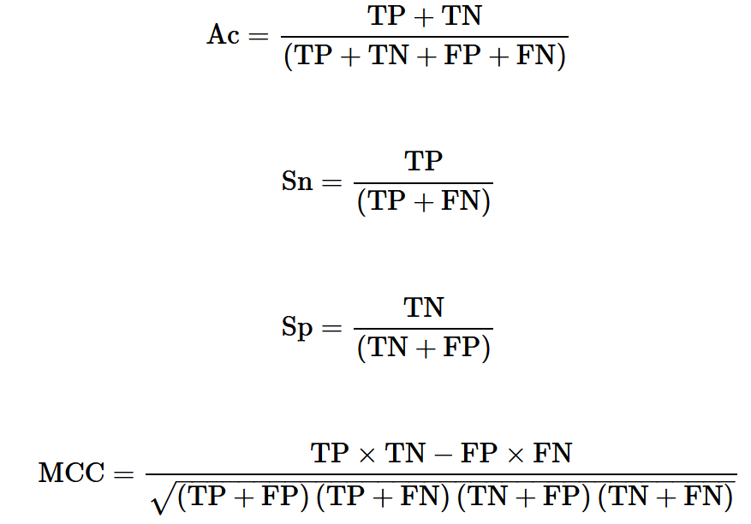
2.Mô tả bài toán
2.2.Các độ đo :

Slide 10
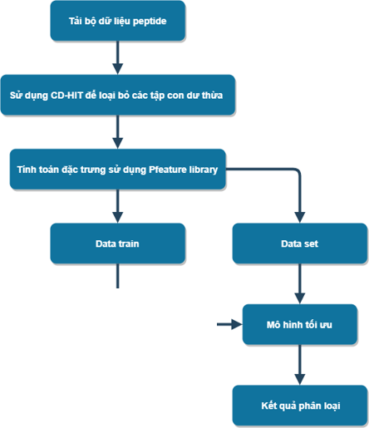
3.Đề xuất mô hình
Tải bộ dữ liệu peptide bao gồm bộ Antiangio - peptide chống tạo mạch và negative - không phải peptide chống tạo mạch
Sử dụng CD-HIT để loại bỏ các tập con dư thừa
Tính toán các đặc trưng bằng thư viện Pfeature:
- Xác định các hàm để tính toán các đặc trưng khác nhau
- Tính toán đặc trưng cho cả tập Antiangio và tập negative, kết hợp lại và thêm 1 cột đánh nhận.
Áp dụng mô hình tối ưu đưa ra kết quả phân loại

Slide 11
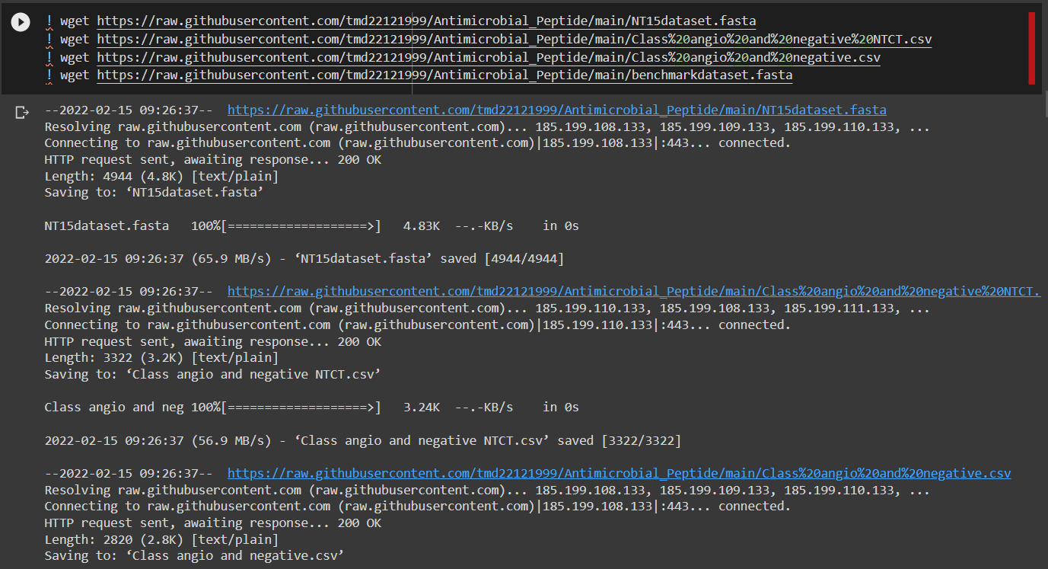
4.Thực hiện hệ thống:
Tải về các tập dữ liệu :

Slide 12
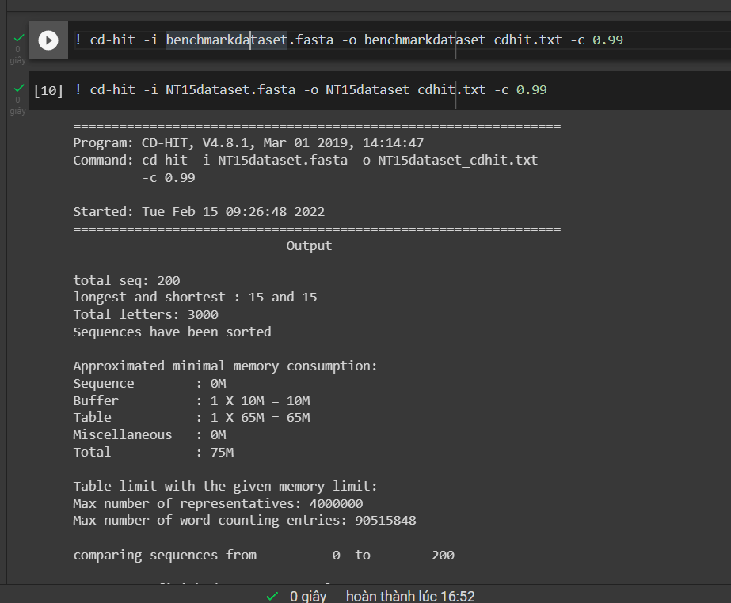
4.Thực hiện hệ thống:
4.1.Tiền xử lý dữ liệu
Ban đầu tập benchmark dataset chứa 257 trình tự peptides thuộc lớp peptides chống tạo mạch. Tập dữ liệu được tiền xử lý bằng cách sử dụng CD-HIT lọc các peptide có trình tự giống nhau trên 99%.

Slide 13
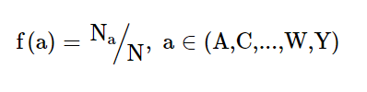
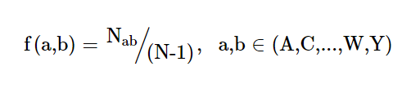
4.Thực hiện hệ thống:
4.2.Xử lý đầu vào :
Đặc trưng AAC:
Đặc trưng DPC
Với f(a) là đặc trưng AAC của aminoacid loại a trong trình tự
Na = tổng số lượng aminoacid loại a
N = tổng số lượng aminoacid trên toàn bộ trình tự .
f(a,b) là đặc trưng AAC của depeptit loại ab trong trình tự
Nab = tổng số lượng depeptit loại ab
N = tổng số lượng aminoacid trên toàn bộ trình tự .

Slide 14
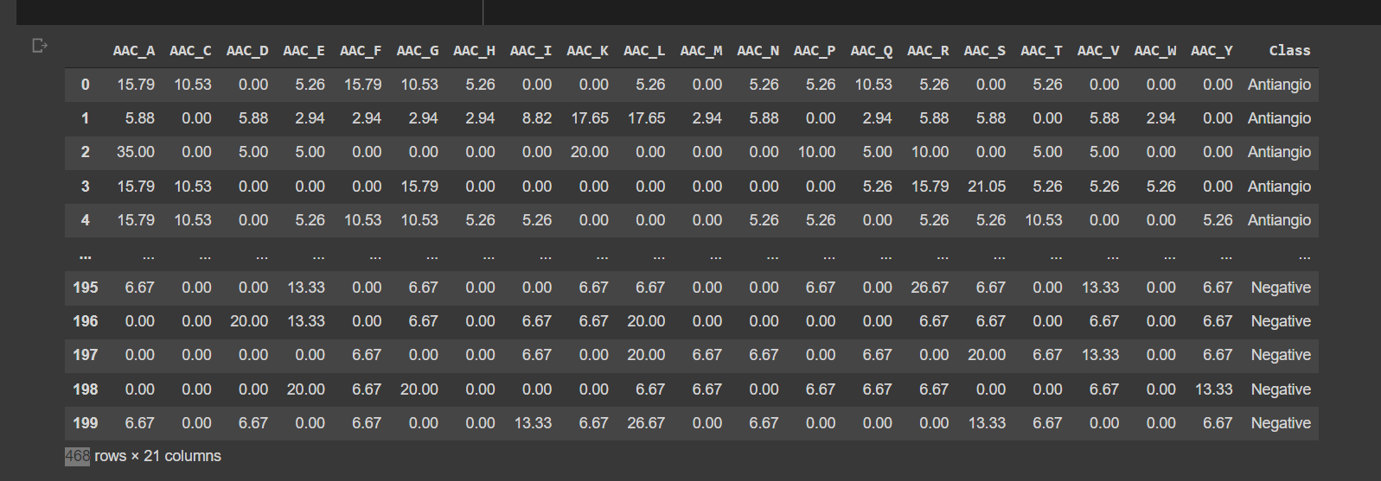
Xử lí dữ liệu đầu vào
Tiến hành trích chọn đặc trưng AAC(Amino acid composition) do thư viện Pfeature cung cấp. Đặc trưng này tính toán tỉ lệ xuất hiện của từng amino axit trong 20 amino acid trong chuỗi peptide
Tính toán đặc trưng AAC cho 2 tập Antiangio và negative, sau đó tổng hợp lại thành 1 file chung và thêm 1 cột gán nhãn
Tiến hành phân tách đặc trưng thành X, cột nhãn thành Y để có thể xây dựng mô hình sau này.

Slide 15
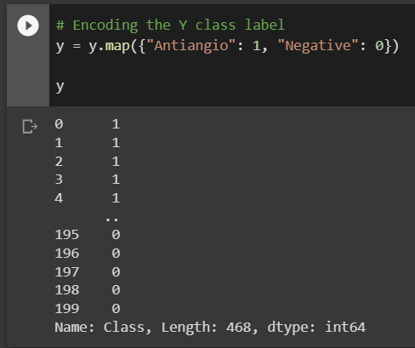
Thực hiện hệ thống
Từ bước xử lý dữ liệu đầu vào trên, ta đang có ma trận X và y như sau:

Slide 16
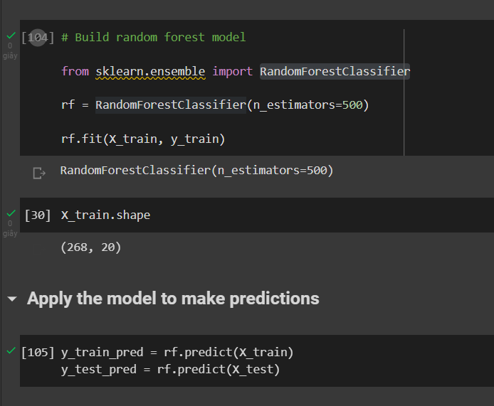
Thực hiện hệ thống
Huấn luyện mô hình và kiểm tra kết quả dự đoán trên tập test :

Slide 17
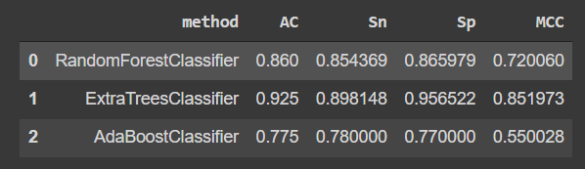
Các kết quả :
Kết quả đạt được:
Độ chính xác khá cao : 86%
Chỉ số Sn, Sp cao và xấp xỉ nhau : 0.85,0.86
Cho thấy tỉ lệ dự đoán đúng peptides chống tạo mạch và dự đoán đúng peptides không chống tạo mạch khá cao

Slide 18
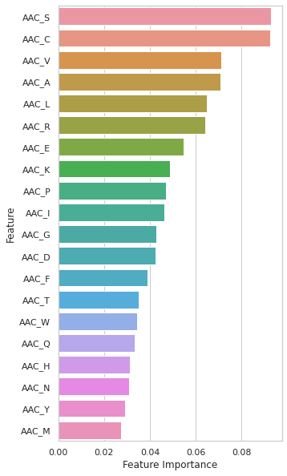
Các kết quả :
Những đặc trưng AAC quan trọng trong việc dự đoán peptide chống tạo mạch

Slide 19
5.Các thử nghiệm khác :

Slide 20
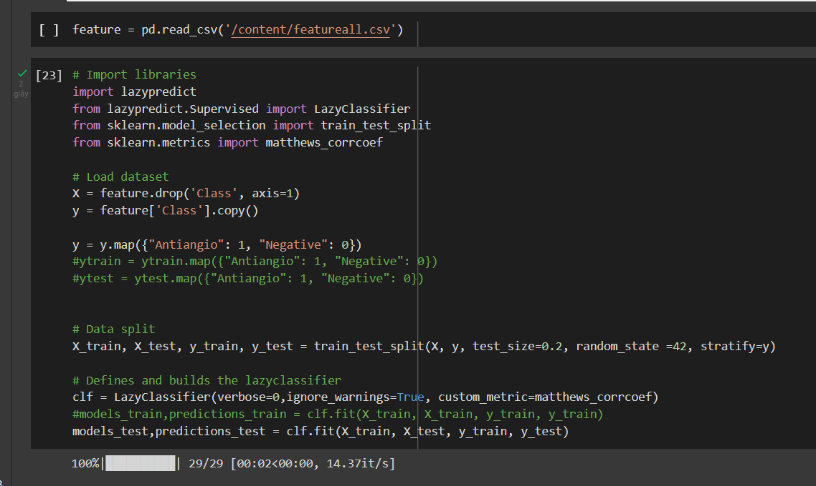
Các thử nghiệm
Thử nghiệm xây dựng mô hình với hơn 30 thuật toán học máy, đưa ra mô hình kết quả tốt nhất trên tập train

Slide 21
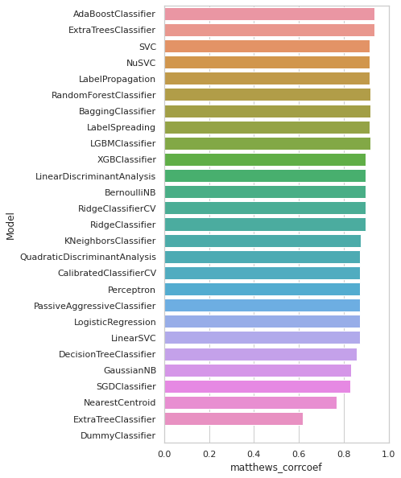
Các kết quả :
29 mô hình với tập train và tập test được lấy ra từ tập dữ liệu kết hợp của benchmark và NT15 với tỷ lệ 8-2
ta thấy 2 giải thuật như phân lớp adaboost, extratrees có độ chính xác cao nhất.

Slide 22
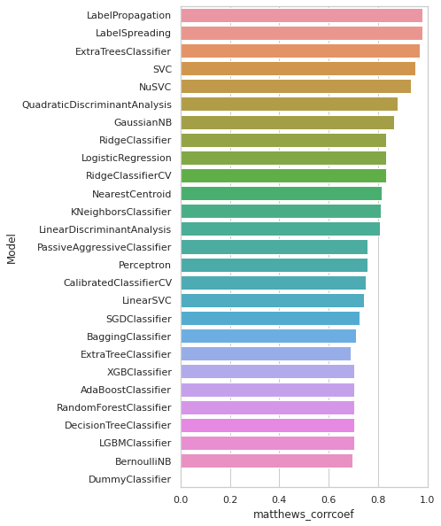
Các kết quả :
Tuy nhiên khi sử dụng tập benchmark làm tập train và NT15 làm tập test thì giải thuật phân lớp adaboost cũng như random forest giảm độ chính xác đáng kể, còn phân lớp extratrees vẫn khá cao.

Slide 23
Do đó em thử nghiệm huấn luyện thêm 2 mô hình sử dụng 2 giải thuật phân lớp trên và kiểm tra kết quả dự đoán trên tập test. Tương tự cách huấn luyện mô hình random forest.
với tập train và tập test được lấy ra bằng 2 cách

Slide 24
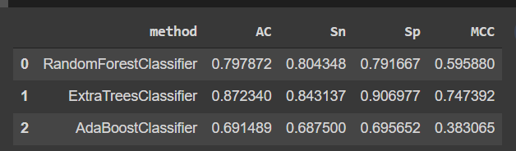
Các kết quả :
So sánh các độ đo của 3 mô hình với tập train là tập benmark còn tập test là NT15
So sánh các độ đo của 3 mô hình với tập train và tập test được lấy ra từ tập dữ liệu kết hợp của benchmark và NT15 với tỷ lệ 8-2

Slide 25
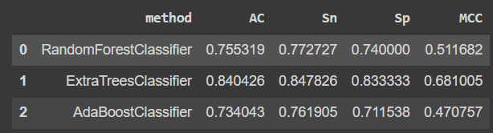
Các kết quả :
Kết quả Xây dựng 3 mô hình và kiểm tra kết quả dự đoán trên tập test khi sử dụng tập train và tập test được lấy ra từ tập dữ liệu kết hợp của benchmark và NT15 với tỷ lệ 8-2 (lấy ngẫu nhiên) với :
Đặc trưng DPC
Đặc trưng AAC

Slide 26
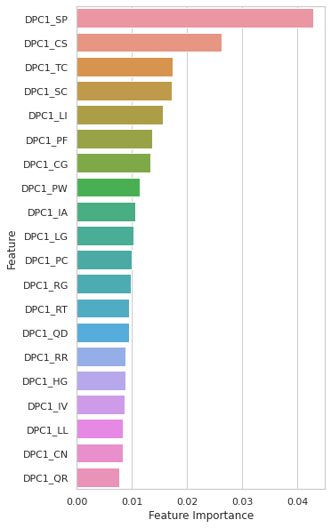
Các kết quả :
Những đặc trưng DPC quan trọng trong việc dự đoán peptide chống tạo mạch

Slide 27
Thảo luận
Nhóm xin tự đánh giá những thứ mà chúng em tự thu nhận và đóng góp được cho bản thân sau đề tài:
Ứng dụng được kiến thức môn Tin sinh học vào một đề tài thực tiễn.
Cải thiện kiến thức, kỹ năng về mảng học máy và trí tuệ nhân tạo.
Rèn luyện kỹ năng làm việc nhóm.
Rèn luyện kỹ năng nghiên cứu và viết một báo cáo theo hướng nghiên cứu khoa học.

Slide 28
Tổng kết và phương hướng phát triển
Nhóm đã hoàn thành mục tiêu đề ra: xây dựng một mô hình học máy dự đoán peptide chống tạo mạch từ đó hiểu hơn về môn Tin sinh học và những ứng dụng thực tiễn của nó trong cuộc sống
Về phương hướng phát triển trong tương lai: tìm cách cải thiện mô hình bằng cách sử dụng tập dữ liệu lớn hơn, thử xây dựng mô hình bằng phương pháp Deep learning.

Slide 29
THANK YOU !

